Slide 1
PLANO DE TRABALHO
DAS EMENDAS
TEMA: Portaria GM nº 6904 de 28/04/2025
TEREZINHA GUEDES RÊGO

Slide 2
Construção do Plano de Trabalho de Emendas Parlamentares - 2025
🎯 Objetivo da Apresentação
Apresentar os fundamentos legais, critérios técnicos e operacionais para a construção do Plano de Trabalho necessário à execução das emendas parlamentares individuais (RP 6), conforme a
Portaria GM/MS nº 6.904, de 28 de abril de 2025.

Slide 3
Conceito e Finalidade
Plano de Trabalho: instrumento obrigatório para recebimento e execução de recursos oriundos de emendas parlamentares individuais ao SUS.
Finalidade: garantir alinhamento entre os recursos transferidos e as necessidades reais de saúde da população, integrando-os ao planejamento estratégico dos entes federativos.

Slide 4
PORTARIA GM/MS Nº 6.904/2025
DO PLANO DE TRABALHO
REQUISITOS:
I - compatibilidade com os instrumentos de planejamento do SUS e governamentais, incluindo a compatibilidade com a LDO e a LOA, buscando assegurar que o atendimento das necessidades de saúde da população esteja em conformidade com os objetivos estabelecidos; e
II - deverá ser assegurada a coerência entre as propostas apresentadas pelos entes beneficiários das emendas individuais e os respectivos Planos de Saúde e Programações Anuais de Saúde da União e dos entes federativos, de modo a adequar sua articulação com o planejamento estratégico do SUS.

Slide 5
§ 1º A execução deverá ser devidamente registrada e justificada no Relatório Anual de Gestão - RAG, promovendo a transparência e a prestação de contas.
§ 2º Na ausência de coerência entre o Plano de Saúde e a Programação Anual de Saúde - PAS do exercício e os objetos das emendas individuais, o ente federativo poderá solicitar a adequação do seu planejamento junto às instâncias locais, observando o rito ordinário de aprovação.
Art. 7º O plano de trabalho é obrigatório para todos os instrumentos relacionados às modalidades de transferências de recursos provenientes de emendas individuais previstas nesta Portaria, e a execução desses instrumentos está condicionada à apresentação e prévia aprovação pela autoridade administrativa competente

Slide 6
🧾 Elementos Obrigatórios do Plano de Trabalho (Art. 7º, §1º) Portaria GM/MS nº 6.904/2025
§ 1º O plano de trabalho deve ser elaborado pelo proponente e deverá conter, no mínimo, os seguintes elementos:
Descrição do Objeto
Justificativa
Metas (Quantitativas e Qualitativas)
Descrição da Aplicação dos Recursos

Slide 8
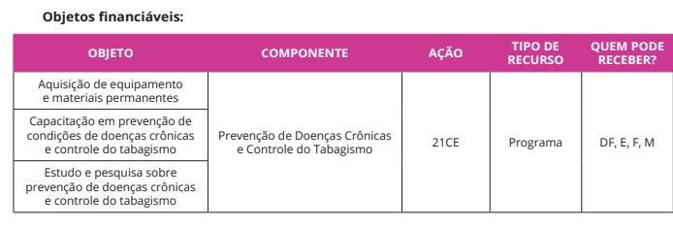
Prevenção de Doenças Crônicas e Controle do Tabagismo

Slide 9
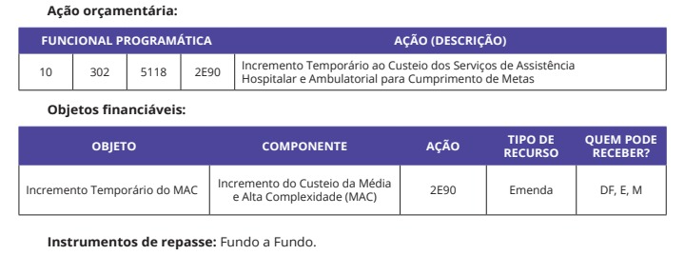
Incremento Temporário do Teto da Média e Alta Complexidade-MAC
Servidores inativos; (LC 141/2012)...;

Slide 10
CONHECENDO A LOA DO MUNICÍPIO
Código da Funcional Programática – CFP

Slide 11
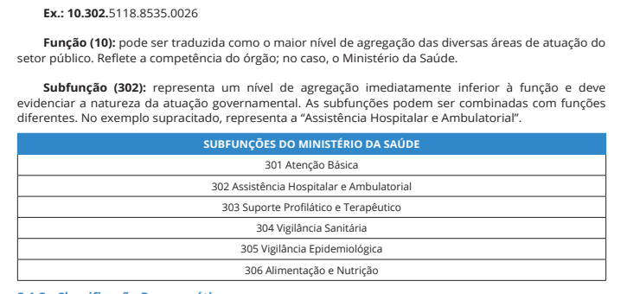
O QUE CONSTITUI A IDENTIFICAÇÃO DA DESPESA?
Classificação Funcional da Despesa– CFP

Slide 12
O QUE CONSTITUI A IDENTIFICAÇÃO DA DESPESA?
Classificação/ Estruturação Programática

Slide 13
CATEGORIA ECONÔMICA

Slide 14
📋 Requisitos de Elegibilidade (Art. 6º)
Compatibilidade com instrumentos de planejamento do SUS (PNS, Plano de Saúde, PAS)
Convergência com LDO, LOA e metas do SUS
Registro e justificativa no RAG
Aprovação prévia pelas instâncias competentes (inclusive CIB)

Slide 15
🚧 Impedimentos Técnicos (Art. 8º)
Desalinhamento com diretrizes do MS
Incompatibilidade com pactuações da CIB e CIT
Incoerências no CNES ou ausência de documentação exigida
Plano de Trabalho incompleto ou inconsistente

Slide 16
🏗 Tipos de Aplicação Permitida
Custeio
Atenção Primária e Especializada
Vigilância em Saúde
Investimento
Obras (UBS, CRU, CER, CAPS, etc.)
Equipamentos e veículos (Samu, transporte eletivo, Rede de Frio)
Inovação e Pesquisa
Saúde Digital, CEIS, Educação e Trabalho, Imunização, Povos Indígenas

Slide 17
💡 Boas Práticas na Elaboração
Integrar o planejamento municipal/estadual
Priorizar ações estruturantes e metas com impacto mensurável
Incluir diagnóstico situacional
Justificar tecnicamente a proposta
Prever sustentabilidade e manutenção dos bens adquiridos

Slide 18
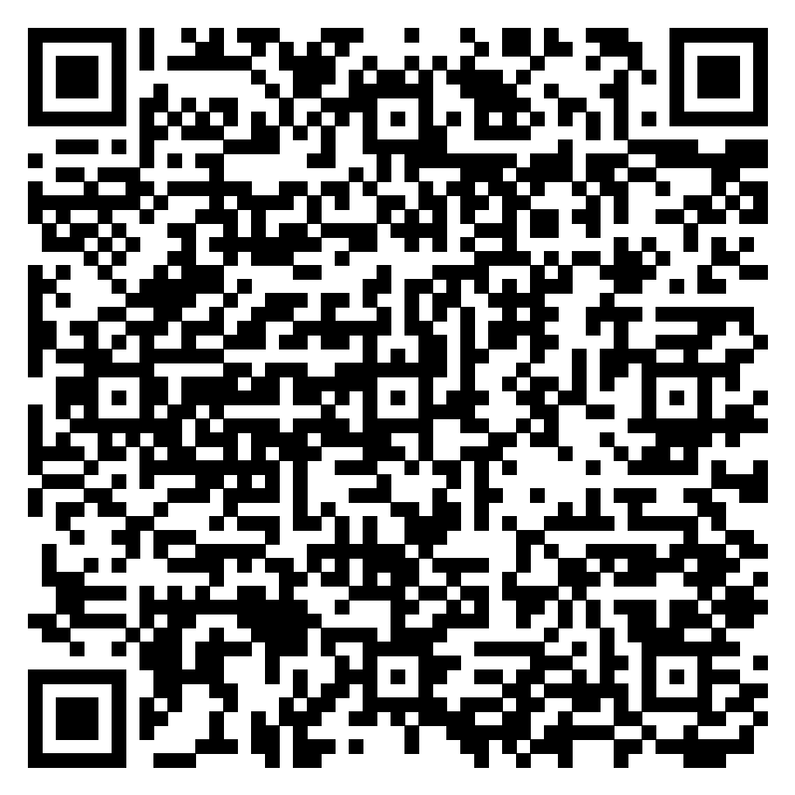
🚨 Atenção
É vedada a destinação para pagamento de pessoal
Propostas fora dos parâmetros técnicos ou sem plano de trabalho completo não serão executadas
Omissão ou erro na documentação pode gerar impedimento técnico
CARTILHA DE APRESENTAÇÃO DE PROPOSTAS AO MINISTÉRIO DA SAÚDE 2025. ACESSE:

Slide 19
Obrigada!!

